Slide 1
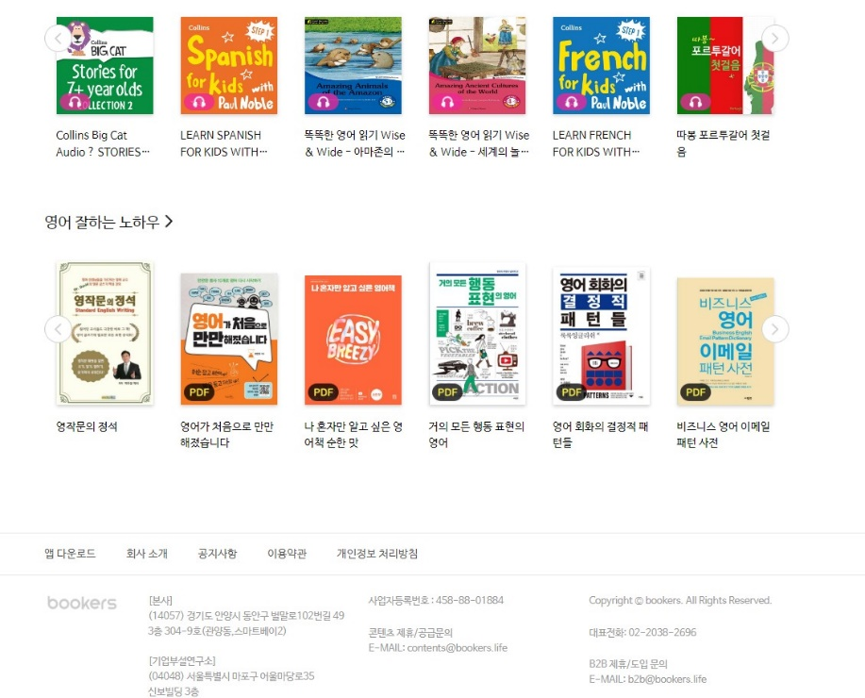
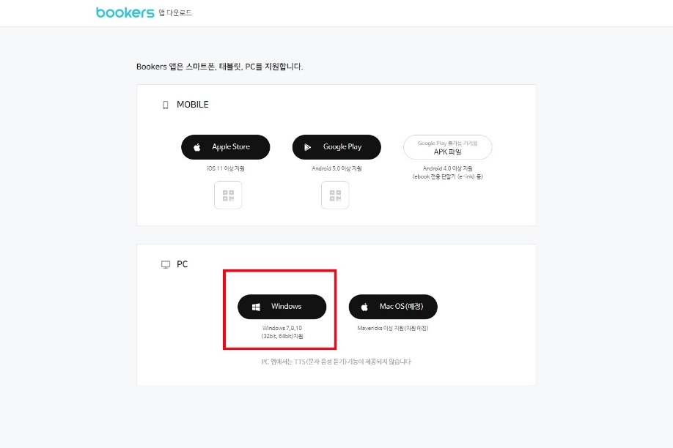
설치 방법 – PC (WEB/APP)
1. WEB
- 광주광역시립도서관 홈페이지 접속 후 로그인
- 부커스 페이지 하단 앱 다운로드 클릭
2. APP
- PC > OS(Window/Mac) 선택
- PC용 어플리케이션 설치 후 로그인

Slide 2
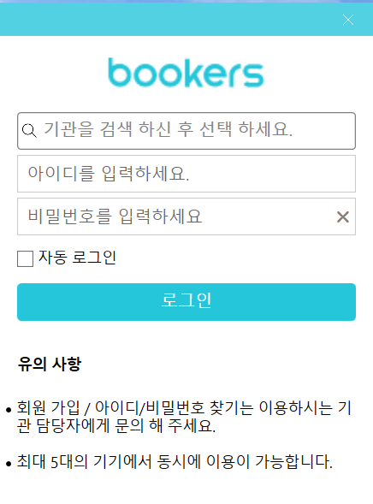
로그인 – 화면구성
1. 기관선택
- “광주광역시립도서관” 입력 후 하단에 리스트 박스가 생성되며
클릭하면 입력됩니다.
아이디 / 패스워드
- 기존 “광주광역시립도서관” 홈페이지 계정을 입력합니다.

Slide 3
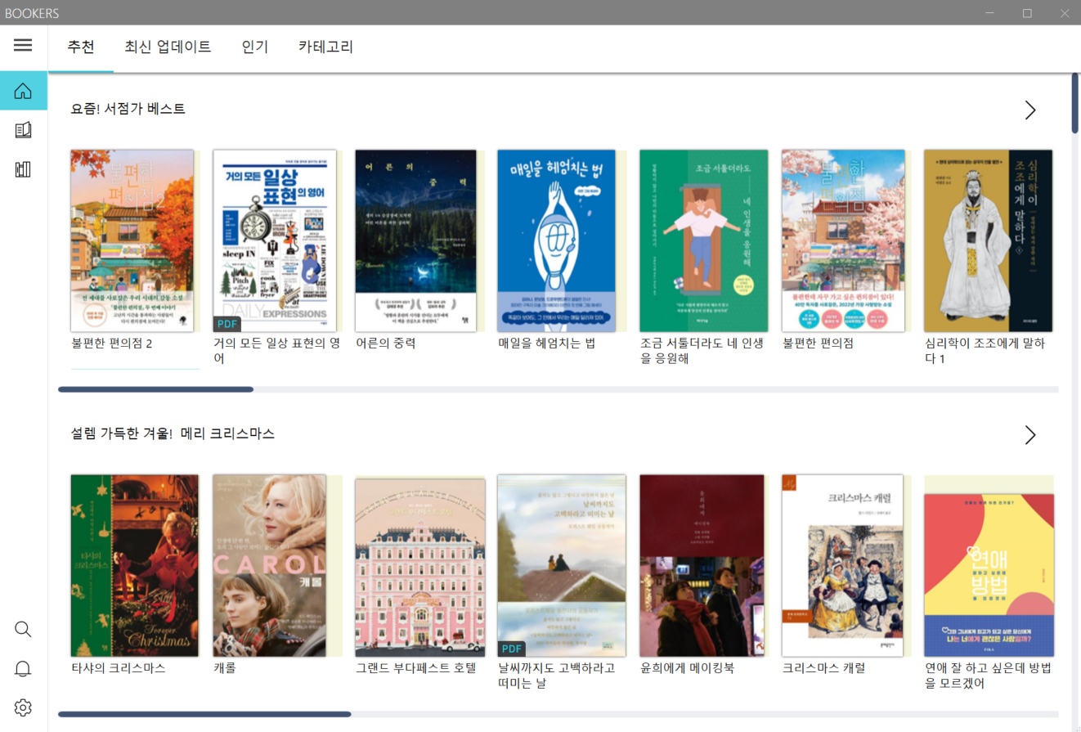
메인페이지
원하는 도서를 더블클릭 합니다.

Slide 4
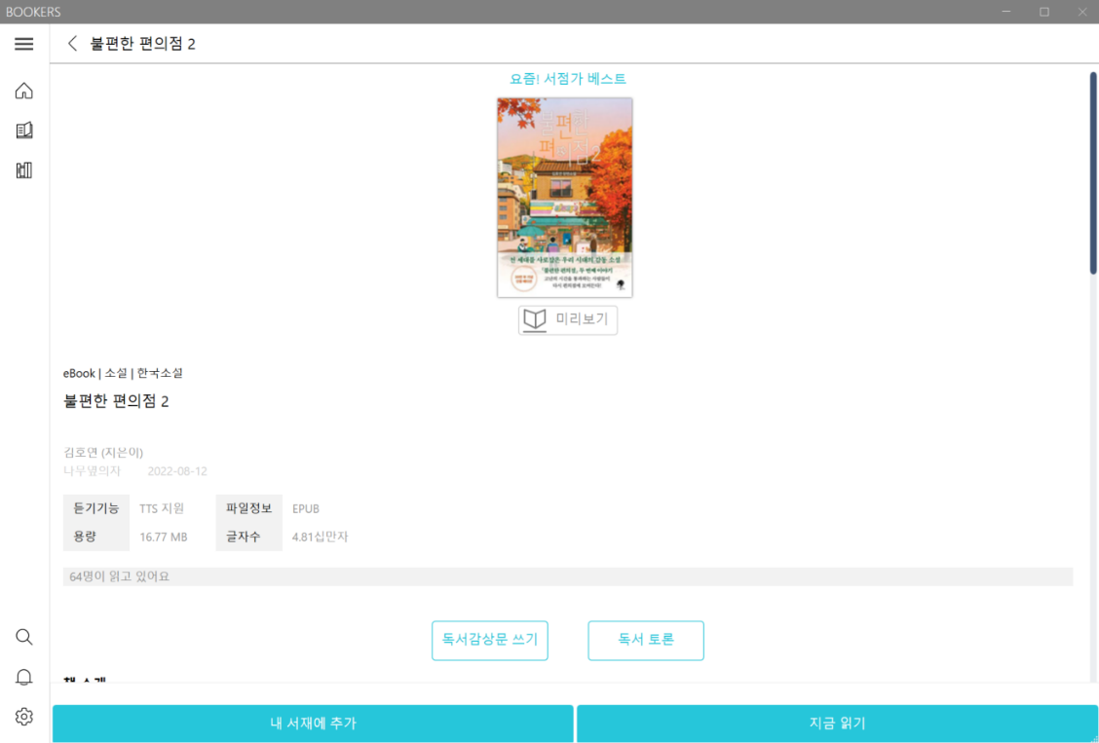
도서 상세페이지
미리보기가 도서의 5%내외에서 지원 됩니다.
내 서재에 추가 하거나 지금 읽기를 클릭하여 바로 읽기가 가능합니다.

